Slide 1
第三章 常用数学模型及建模方法
3.1 量纲分析与轮廓模型

Slide 2
《定性与半定量物理学》—赵凯华
当一位成熟的物理学家进行探索性的科学研究时，常常从定性的或半定量的方法入手。这包括对称性的考虑和守恒律的利用、量纲分析、数量级估计、极限情形和特例的讨论、简化模型的选取，以致概念和方法的类比，等等。
他们通过定性的思考或半定量的试验，力求先对解的性质概貌取得一个总体的估计和理解。否则一下子陷入细枝末节的探讨，往往会一叶障目，只见树木，不识森林叶。
从整体上作了定性思考之后，才有可能抓住问题的本质。

Slide 3
提纲
量纲分析（简单建模5步骤）
轮廓模型

Slide 4
一、量纲分析
例1 建模描述单摆运动的周期
质量为 m 的小球系在长度为 l 的线的一端, 铅垂悬挂。
小球稍稍偏离平衡位置后将在重力的作用下做往复的周期运动。
分析小球摆动周期的规律。
求什么？
与什么因素有关？
x
l
m

Slide 5
简单建模5个步骤
提出问题（求什么？数学定义和符号）
选择建模方法
推导模型的数学表达
求解模型
回答问题
参考书《数学建模方法与分析》
---MarkM.Meerschaert著

Slide 6
第一步提出问题
变量、参量：
t=摆动周期(秒)
m=小球质量(克)
l=线长度（米）
x=摆动最大角度（弧度）
g=重力加速度（米/秒²）
假设：1. 单摆在重力下作平面运动；
2. 忽略可能存在的磨擦力和空气阻力；
3. 忽略摆线的质量和变形.
问题：求t对m,l,x,g的依赖关系。
x
l
m

Slide 7
第二步选择建模方法：
量纲分析（Dimensional Analysis）
量纲分析是20世纪初提出的在物理领域中建立数学模型的一种方法，利用物理量的量纲提供的信息，根据量纲齐次法则确定物理量之间的关系。

Slide 8
量与量纲
1. 量及其度量
1⁰. 模型所涉及的主要是量，而不只是数
2⁰. 量（物理量）可以分为：
基本量：基础的，独立的量
长度、质量、时间、…
导出量：由基本量通过自然规律导出的量
速度、加速度、力、…
3⁰. 量的度量体系 — 单位制：
基本量及其度量单位

Slide 9
国际单位（SI）制
基 本 量
名称 单位 符号
长度 L 米 m
质量 M 千克 kg
时间 T 秒 s
电流强度 I 安培 A
温度 Θ 开尔文 K
光强 J 坎德拉 cd
物质的量 N 摩尔 mol
导 出 量
名称 单 位 符 号
力 牛 顿 kgms⁻²
能量 焦 耳 kgm²s⁻²
功率 瓦 特 kgm²s⁻³
频率 赫 兹 s⁻¹
压强 帕斯卡 kgm⁻¹s⁻²

Slide 10
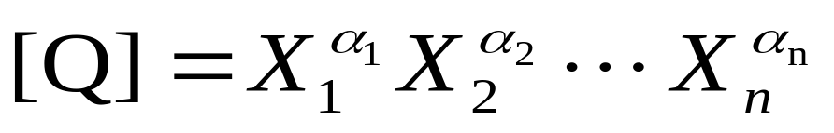
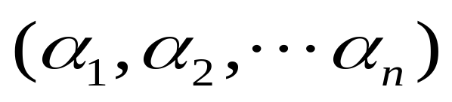
2.量纲
1⁰. 量纲：一个物理量Q一般都可以表示为基本量X乘幂之积，称为量纲积或量纲表达式。
称lnQ= 为量纲指数。
例. [长度]=L、[质量]=M、[时间]=T、
[面积]=L² [体积]=L³、 [速度]=LT⁻¹ 、
[加速度]=LT⁻²、[力]=MLT⁻² 、[能量]=ML²T⁻² 、
[功率]= ML²T⁻³ 、[频率]=T⁻¹ 、[压强]=ML⁻¹T⁻²

Slide 11
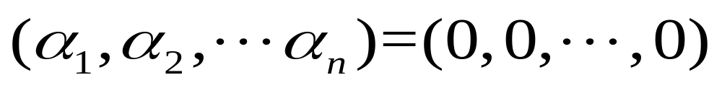

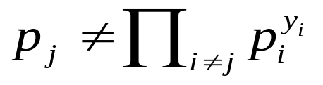
注
物理量的量纲只依赖于基本量的选择，独立于单位的确定。
对于某个物理量Q, 如果其量纲指数
则称之为无量纲量，记为[Q]=1。
3. 无量纲量不一定是无单位的量。
4. 如果几个物理量 中的任意一个不能表示成其它物理量的乘幂形式，
则称它们彼此独立.
(数学语言：向量lnp₁,…lnp_{m}∈R^{n} 线性无关)

Slide 12
量纲齐次法则
一个物理规律的数学表达式中每一个加项的量纲必须是一致的，或者都是无量纲量。
例如, 牛顿第二定律 F=ma,
[F]=MLT⁻², [ma]=MLT⁻²
注：满足量纲齐次法则的物理规律与这个规律所涉及的物理量的单位的选择无关。
如何构造满足量纲齐次法则的物理规律的数学模型？

Slide 13
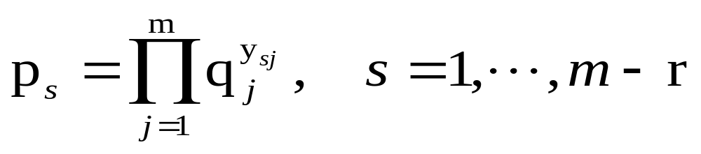
Buckingham 定理：
由m个物理量{q₁, …,q_{m}}构成一个物理系统，其数学表达式 F(q₁, …,q_{m}) = 0 是量纲齐次的，当且仅当它可以表示为由m-r个彼此独立的无量纲量{p₁, …, p_{m-r}}构成的函数关系式 f(p₁, …, p_{m-r}) = 0，其中

Slide 14
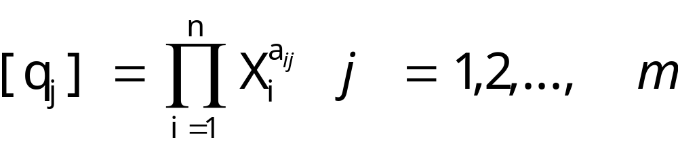
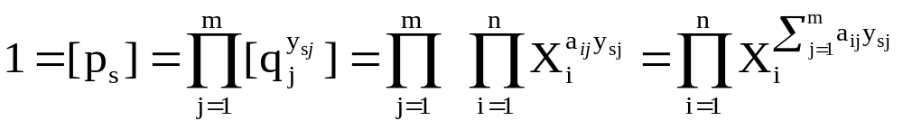
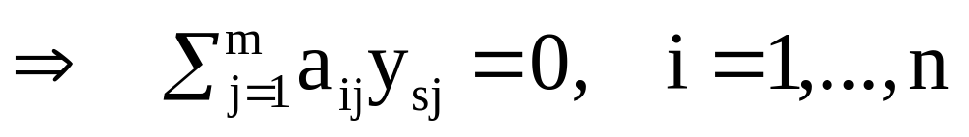
是线性齐次方程组AY=0的基本解，
其中n×m矩阵 A=(a_{ij}) 秩为r，其第j列元素是物理量 q_{j} 的量纲指数
其中 X₁, …,X_{n} 是基本量。称A为量纲矩阵。
这是因为

Slide 15
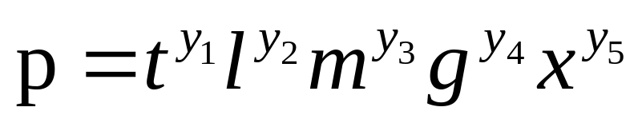
第三步推导模型的数学表达
由第一步已知有关的物理量为：运动周期 t，摆线长 l，摆球质量 m，重力加速度 g，振幅 x.
因为要求它们之间的关系F(t,l,m,g,x)= 0必须满足量纲齐次， 根据Buckingham 定理这个关系式可以写成 f(p₁, …, p_{m-r}) = 0，其中p_{i}是无量纲量，具有表达形式：

Slide 16
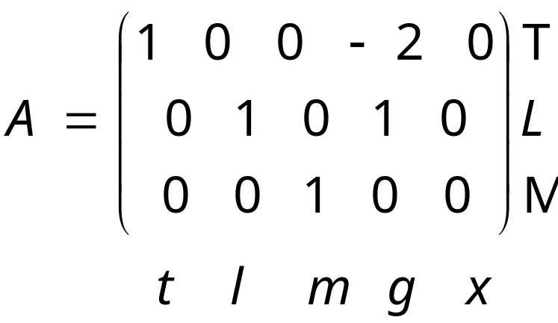
因为有关物理量的量纲为
[t]=T，[l]=L，[m]=M，[g]=LT⁻²，[x]=1.
涉及的基本量：时间T，长度L，质量M。
无量纲量
应该满足
即 y₁ –2y₄ = 0
y₂ + y₄ = 0
y₃ = 0
记为方程组 AY=0

Slide 17
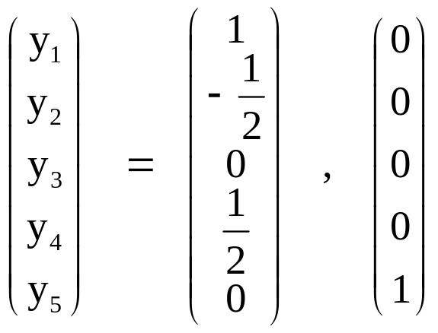
因为量纲矩阵A 的秩为3，
所以AY=0有2个基本解。
已知y₅ 为自由变量。
选择(y₁，y₅）为自由变量，
令y₁ =1，y₅ =0，
和y₁ =0，y₅ =1 得到基本解

Slide 18
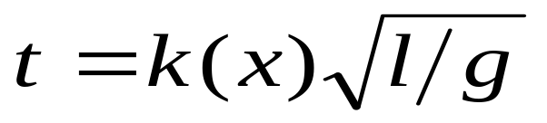
将方程的解代入 p 的表达式，可得2个独立的无量纲量 p₁ = t¹ l^{-1/2} g^{1/2} ， p₂ = x .
于是满足量纲齐次法则单摆运动的规律具有的表达式 f (p₁ , p₂) = 0.
第四步求解模型
由f (p₁ , p₂) = 0解出 p₁ 可得 p₁ = k₁(p₂) ，
即 t l^{-1/2}g^{1/2} = k₁(x) ，t对m,l,x,g的依赖关系为
周期t与小球质量无关！

Slide 19
第五步 回答问题
用实验数据检验
① 周期与 质量 m和摆线长 l关系
m=390g m=237g
l = 276cm 3.327s 3.350s
l = 226cm 3.058s 3.044s
② 周期与振幅 x (l=276cm, m=390g)
x (⁰) 8.34 13.18 18.17 23.31 28.71 33.92 39.99 46.62
k(x) 6.346 6.346 6.354 6.354 6.388 6.388 6.471 6.524
问题结论：
当 0⁰ ≤ x <15⁰ 时, k(x) ≈ 2 π。
当 15⁰ ≤ x 时, k(x) 与 x有关。

Slide 20
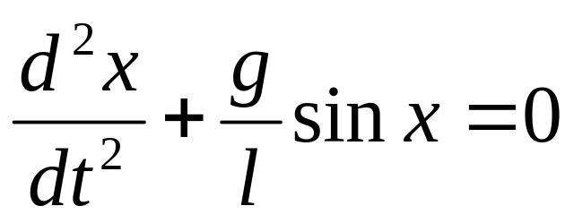
注1：在《常微分方程》--丁同仁、李承治编书中，运用微分方程建模。
通过建立单摆方程 讨论单摆运动规律， 得到:
在初始条件： x (t₀)= x₀, x’(t₀)=0 下，单摆振荡周期 T=T(x₀)满足规律,
当 x₀→0 时，T(x₀ ) → 2π(l/g)^{1/2}
当 x₀→π 时，T(x₀ ) → ∞。
与这里所得到的结论相同。

Slide 21
量纲分析方法
首先找出所有相关的变量{q₁, …,q_{m}} ；
选定基本量 X1, …,Xn （n≤m）， 写出量纲矩阵A=(aij), 这是n×m矩阵，秩为r.
求Ay=0的基础解系，得到m-r个线性无关向量;
由f(p₁, …, p_{m-r}) = 0
确定因变量 q₁ =ϕ(q₂,…,q_{m}).
验证模型

Slide 22
正确使用量纲分析法
正确确定与系统有关的物理量，
合理选择基本量，力学问题选L,M,T； 热学问题加上温度；电学问题加上电量。
写出量纲矩阵，恰当构造基本解，关键在选择自由变量。
注意结果的局限性量纲分析有助于选择适当的模型，降低预测所做的实验次数，以最简洁的形式提交结果。但模型初等，一些物理公式中常见的三角函数和指数函数都得不到，一些不定的常数和函数关系也无法得到。

Slide 23
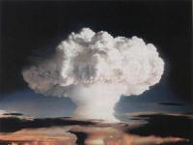
例2. 英国物理学家Taylor通过研究美国试爆的全球第一颗原子弹的录像带，用量纲分析和数值模拟方法建立数学模型，对这次爆炸所释放的能量进行了估计。

Slide 24
首先，Taylor 利用录像带测出从爆炸开始，不同时刻(1ms=10⁻³s)爆炸所产生的“蘑菇云”的半径(m)。
然后，由量纲分析得到时间、半径与能量的关系。
t | 0.1 | 0.24 | 0.38 | 0.52 | 0.66 | 0.8 | 0.94 | 1.08 | 1.22
r(t) | 11.1 | 19.9 | 25.4 | 28.8 | 31.9 | 34.2 | 36.3 | 38.9 | 41.0
t | 1.36 | 1.50 | 1.65 | 1.79 | 1.93 | 3.26 | 3.53 | 3.80 | 4.07
r(t) | 42.8 | 44.4 | 46.0 | 46.9 | 48.7 | 59.0 | 61.1 | 62.9 | 64.3
t | 4.34 | 4.61 | 15.0 | 25.0 | 34.0 | 53.0 | 62.0
r(t) | 65.6 | 67.3 | 106.5 | 130.0 | 145.0 | 175.0 | 185.0

Slide 25
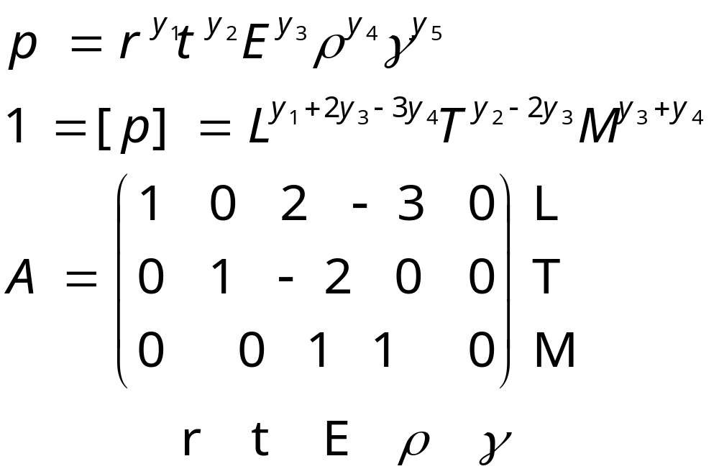
讨论：已知原子弹爆炸时产生的冲击波以爆炸点为中心呈球面向四周传播，在时刻 t 冲击波达到的半径 r 与释放的能量 E、大气的密度ρ、定压定体热容比γ 有关.
[E]=L² M T⁻², [ρ]=L⁻³ M, [γ]=1

Slide 26

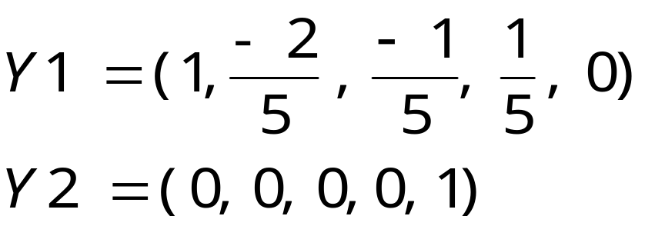
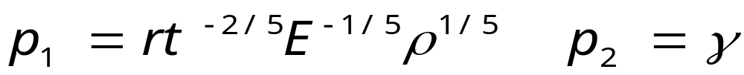
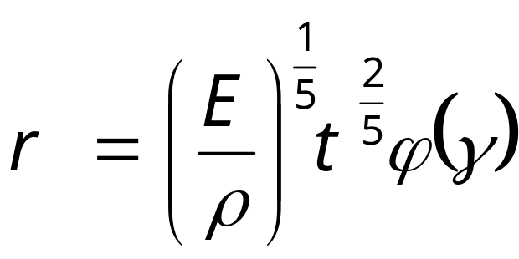
齐次线性方程组
有一组线性无关解
于是得到相应独立的无量纲量
由此得到模型

Slide 27
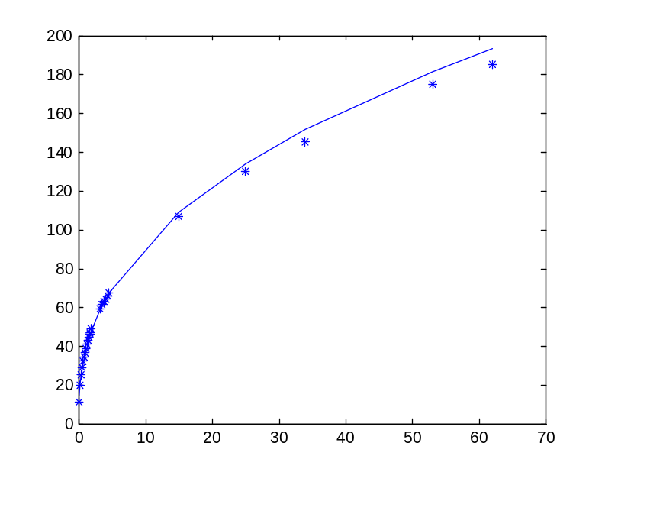
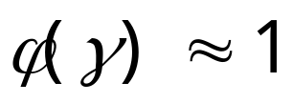
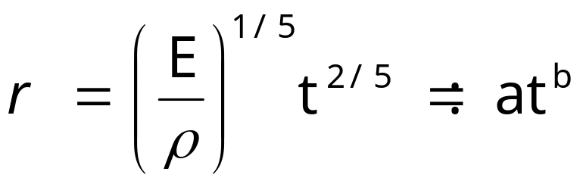
因为
最后，利用观测数据，通过取对数将非线性模型化为线性模型，运用最小二乘法估计a和b, 得到： a=36.246， b=0.4058≈2/5

Slide 28
估计 E
因为 a = (E /ρ)^{1/5} = 36.2467
而 ρ= 1.25(kg/m³)
所以 E=36.2467⁵×1.25×10⁶=7.82×10¹³ (J)
1(千吨)=4.184×10¹² (J=焦耳)
E=18.69(千吨)
真实值为 E=21(千吨)
利用Matlab中非线性拟合nlinfit，可以得到 a=37.2637 和 b=0.3883≈2/5, ⇒ E=21.466千吨。

Slide 29
二. 轮廓模型
直接利用不同量纲的量之间的比例关系所得到的模型称之为轮廓模型。

Slide 30
量的比例关系
模型反映了不同量纲的量之间的转换规律.
由量纲分析原理可知:不同量纲的量的乘幂之间一定存在比例关系。
例如，单摆运动：T∝L^{1/2}
匀速运动： T∝L
匀加速运动： T∝L^{1/2}
定义：称两个变量 y 和 x 是互成比例的，如果一个变量总是另一个变量的常数倍，即，存在非零常数 k, 使得 y＝kx, 记作 y∝ｘ.

Slide 31
在同一模型中，若量 y₁和 y₂的量纲分别为 [y₁] = X^{α}和 [y₂] = X^{β} ，
则一定有 y₁=k y₂ ^{α/ β}
例如，[S(面积)]=L²，
[ V(体积)]= L³
V=kS^{3/2} S=kV^{2/3}

Slide 32
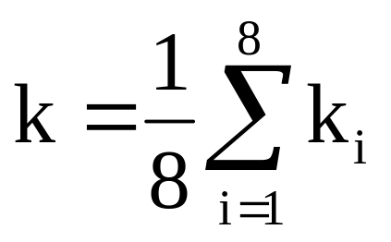
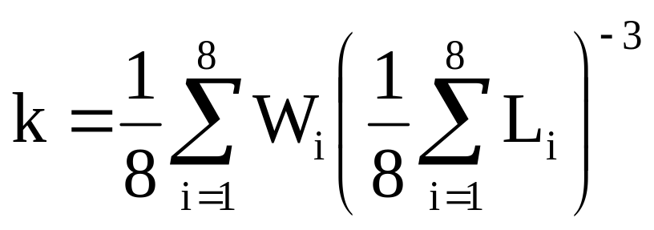
例3. 人的体重W与身高L关系
体重 W ∝体积 V ∝ L ³ ⇒ W=k L³
W(kg) 12 17 22 35 48 54 66 75
L(m) 0.86 1.08 1.16 1.35 1.55 1.67 1.78 1.85
k=W/L³ 18.9 13.5 14.1 14.2 12.9 11.6 11.7 11.8
确定参数 k

Slide 33
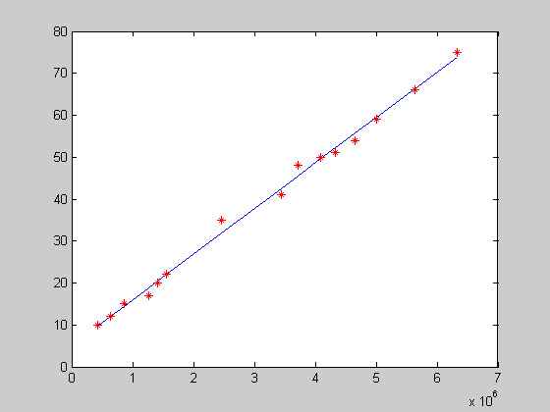
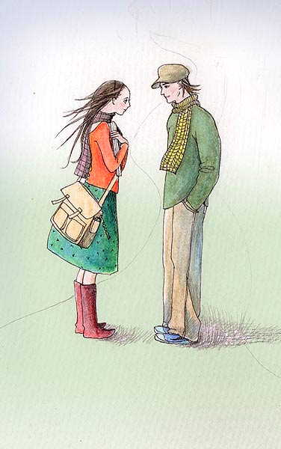
人的体重W和身高L³关系
推论：人的身高每增加5%，身体表面积则增加10%，体重则增加16%.

Slide 34
课堂练习题（5）
为什么小包装的商品比大包装的要贵一些?分析货物的包装成本。
雨滴匀速下降,空气阻力与雨滴表面积和速度平方的乘积呈正比.建模描述雨速与雨滴质量的关系.
鸵鸟为什么不会飞？燕子最小飞行速度20km/h.鸵鸟体长约为燕子的25倍，鸵鸟的奔跑速度约为40km/h.

